Slide 1
Taller de Inducción en el uso y manejo de la plataforma SIASAR dirigido las unidades Municipales de Agua y Saneamiento e Higiene (UMASH).
http://siasar.org

Slide 2
Agenda
Sitio Web: acceso público
Sitio Web: url de acceso
Acceso a la aplicación de producción
Uso y manejo de pentaho para la Generación de reportes
Uso y manejo de grafana, herramienta para el análisis y exploración de datos
Procedimiento para agregar una nueva comunidad al catálogo de comunidad de la plataforma SIASAR.
Procedimiento para la eliminación de una encuesta en la plataforma SIASAR.
Procedimiento para la actualización periódica de cada una de las entidades en la plataforma SIASAR.

Slide 3
Sitio Web: acceso público
En la actualidad, disponemos de dos portales web que ofrecen información sobre SIASAR.
El primero es SIASAR Global, que engloba a los 12 países miembros y presenta los resultados de sus levantamientos siguiendo el Modelo Conceptual 2.0.
Por otro lado, tenemos SIASAR Nicaragua, un portal web nacional que contiene información completa acerca de los levantamientos de SIASAR. Aquí encontrarás manuales, cuestionarios, presentaciones y herramientas para monitorear y analizar los datos, todo basado en el Modelo Conceptual 1.0.

Slide 4
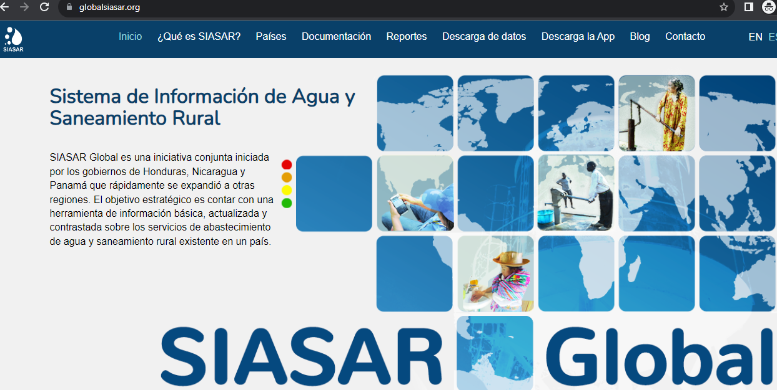
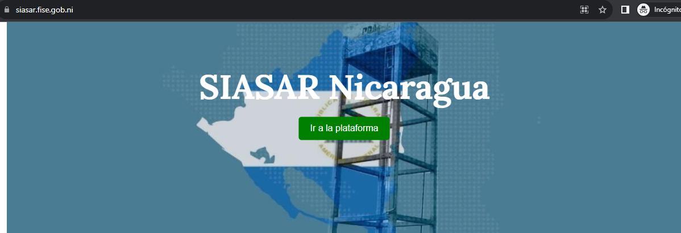
Sitio Web: acceso público
https://globalsiasar.org/
https://siasar.fise.gob.ni/

Slide 5
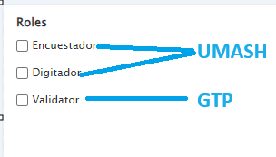
Plataforma de producción: acceso privado
http://admin.globalsiasar.org/
Únicamente los usuarios de las Unidades Municipales de Agua y Saneamiento (UMASH) y los Gestores Territoriales de Proceso GTP cuentan con acceso continuo a la plataforma de producción. Esto les permite consultar, editar, actualizar y validar los datos de manera constante.

Slide 6
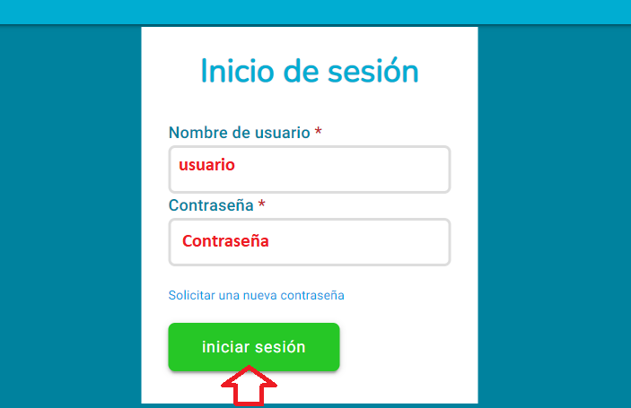
Plataforma de producción: acceso privado
http://admin.globalsiasar.org/

Slide 7
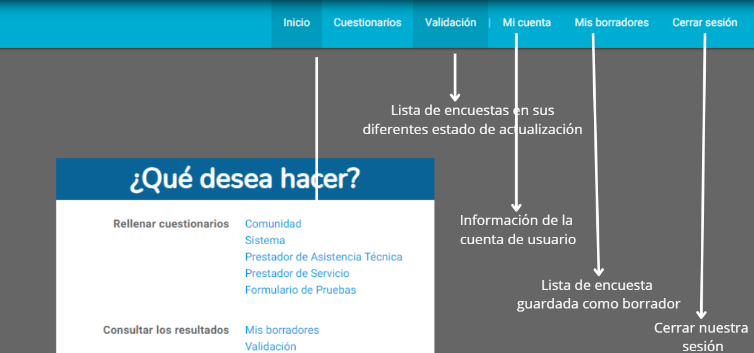
Opciones de la página principal

Slide 8
Uso y manejo de pentaho para la Generación de reportes

Slide 9
Accediendo desde el enlace del portal SIASAR Nicaragua
Estando en el portal SIASAR Nicaragua nos dirigimos a la parte inferior y hacemos clip en Ir a herramienta de reportes

Slide 10
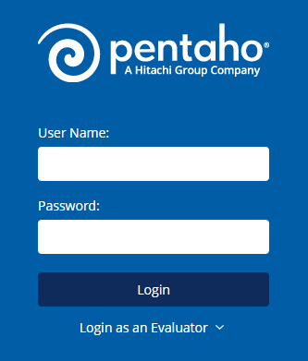
Para acceder a la plataforma de reportes, disponemos de varios niveles de acceso. El primero es el acceso público, que permite ver información limitada. El segundo nivel es el acceso a los usuarios UMASH que proporciona acceso a información privilegiada. Estos dos niveles requieren credenciales diferentes para ingresar.

Slide 11
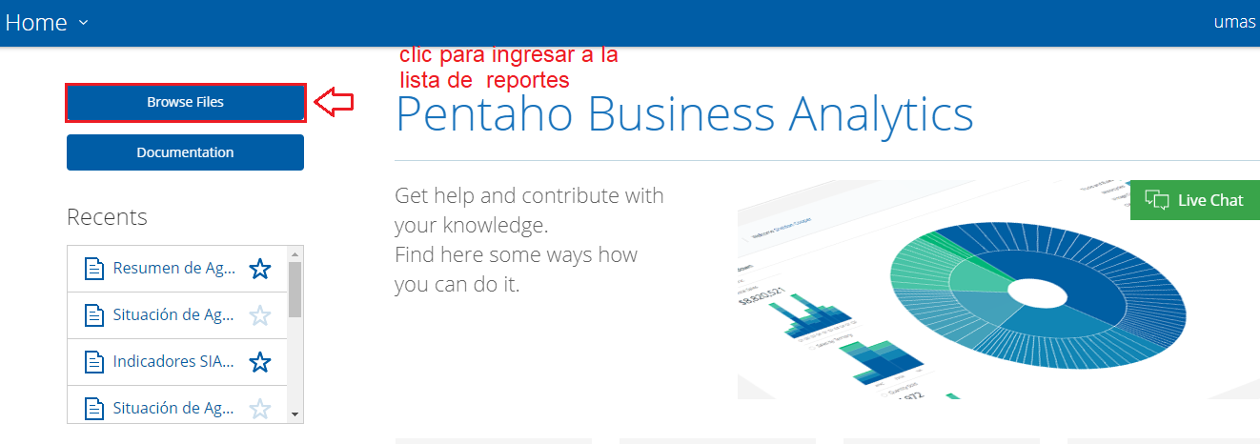
Pantalla de inicio

Slide 12
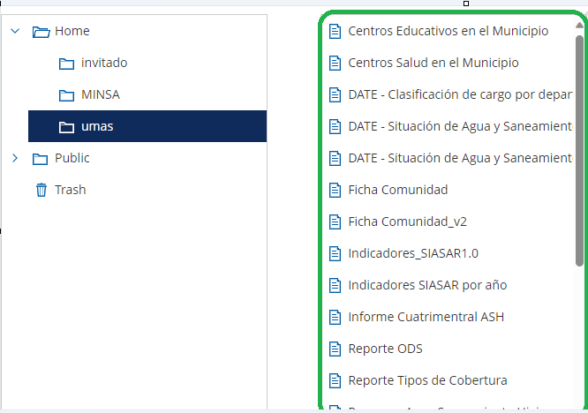
Lista de informe o reportes disponible
Tenemos a disposición una lista de informes que contienen datos a nivel nacional, departamental, municipal y comunitario. Estos informes se pueden descargar en formatos PDF y Excel para mayor conveniencia.

Slide 13
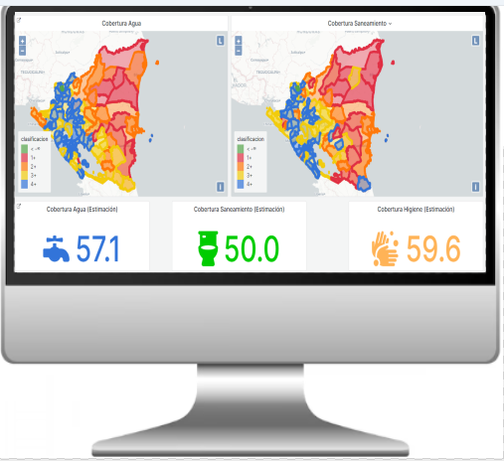
Uso y manejo de grafana, herramienta para el análisis y exploración de datos
Grafana es una herramienta de visualización de datos que te permite crear y personalizar paneles de control interactivos para mostrar.
Con Grafana, puedes reunir datos de diferentes fuentes, y presentarlos de manera clara y atractiva en gráficos, tablas y paneles, lo que facilita la comprensión y el monitoreo de tus datos en tiempo real. Es una herramienta útil para monitorear el desempeño de los indicadores SIASAR..

Slide 14
Organización o estructura de los cuadros de mando
Cuadro de mando principal
Cuadro de mando entidad sistema
Cuadro de mando entidad CAPS
Cuadro de mando entidad Comunidad
Un dashboard o cuadro de mando es una herramienta visual que combina datos de múltiples fuentes en un formato fácil de entender y utilizar. Proporciona una vista consolidada y en tiempo real de los indicadores y métricas más importantes para la toma de decisiones. En grafana tenemos organizado los datos de las entidades SIASAR según el organigrama acontinuación.

Slide 15
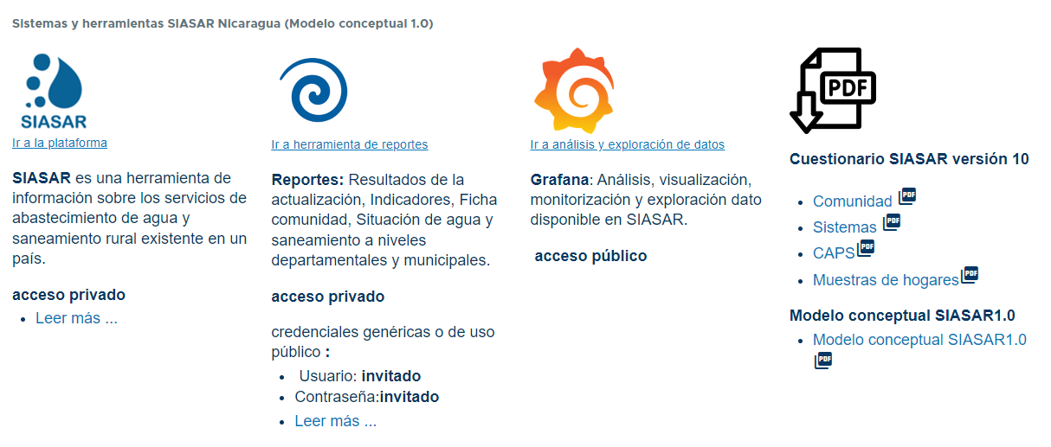
Accediendo desde el enlace del portal SIASAR Nicaragua
Estando en el portal SIASAR Nicaragua nos dirigimos a la parte inferior y hacemos clip en Ir a análisis y exploración de datos

Slide 16
Procedimiento para agregar una comunidad en la plataforma SIASAR.
1
Actualizar la certificación municipal con la nueva comunidad (UMAS)
2
Hacer llegar la nueva certificación por los canales correspondiente (GTP)
3
Agregar dicha comunidad al catalogo de la municipalidad (Equipo IT)

Slide 17
Procedimiento para la eliminación de una encuesta en la plataforma SIASAR.
Eliminar una encuesta SIASAR (equipo IT)
En qué caso se procede a eliminar una encuesta?
Encuesta comunidad duplicada
Encuesta sistema duplicada
Encuestas CAPS duplicada
Encuesta llenada como prueba
Encuestas sistema cuando el sistema ya no existe
Encuestas CAPS cuando el CAPS ya no exista
Encuesta Comunidad cuando se halla actualizado la certificación

Slide 18
Procedimiento para la actualización periódica de cada una de las entidades en la plataforma SIASAR.
Crear una nueva encuesta
Actualizar una encuesta existente

Slide 19
Crear una nueva encuesta
Ir a la plataforma SIASAR (http://admin.globalsiasar.org/)
Registrarse su usuario y contraseña
Elegir la encuesta a digitar (Sistema, Prestador de servicio, Comunidad)
Guardar la encuesta haciendo clic en el botón terminar o finalizar

Slide 20
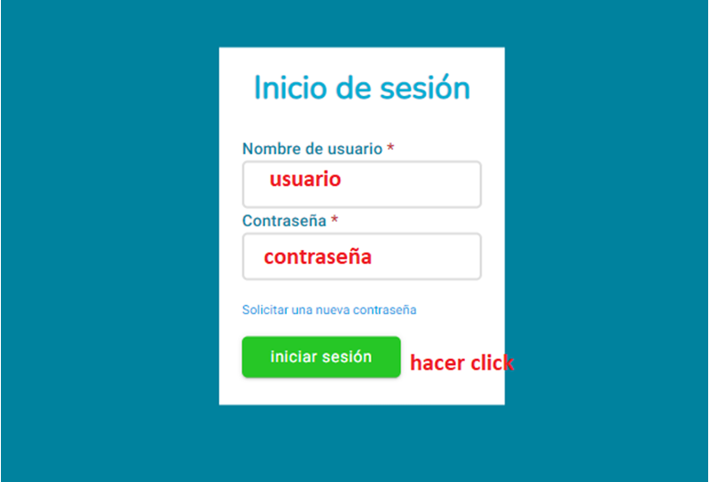
Crear una nueva encuesta(pasos)

Slide 21
Crear una nueva encuesta(pasos)

Slide 22
Actualizar una encuesta existente Fase #1
Establecer comunicación con el GTP
Presentar un plan de trabajo (UMAS)
Preparar las encuestas para actualizar (Informático ó GTP)
1
2
3

Slide 23
Actualizar una encuesta existente Fase #2
Ir a la plataforma SIASAR (http://admin.globalsiasar.org/)
Registrarse su usuario y contraseña
Menú validación
Filtrar la localidad (comunidad) de la encuesta
Filtrar el tipo de encuesta
Ubicar la encuesta
Verificar que se encuentre en Estado borrador
En columna acciones clic en editar
Realizar los cambios pertinentes
Guardar la encuesta haciendo clip en el botón terminar

Slide 24
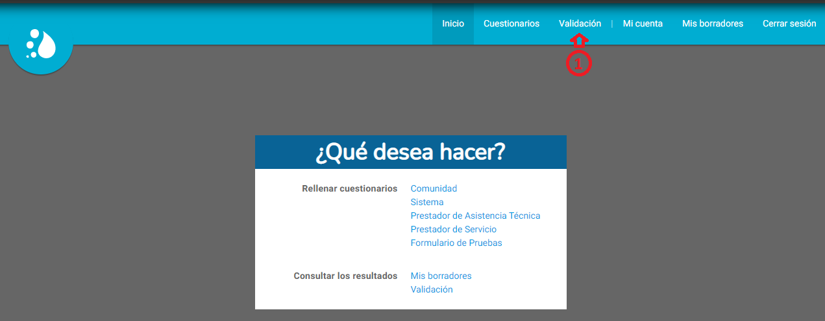
Actualizar una encuesta existente(pasos)
3

Slide 25
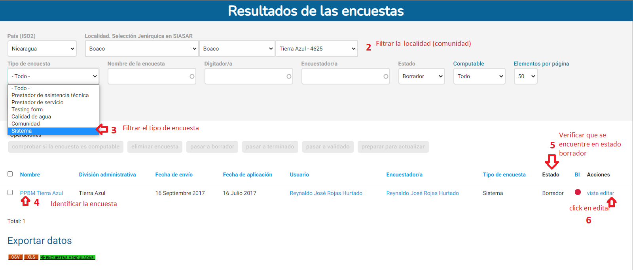
Actualizar una encuesta existente(pasos)
4
5
7
6
8

Slide 26
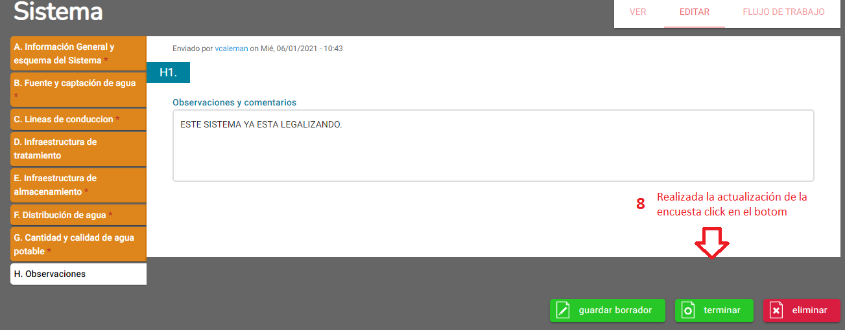
Actualizar una encuesta existente (pasos)
10

Slide 27
Leer más…
Instructivo plataforma de producción
Instructivo plataforma de reportes en pentaho

